Slide 1

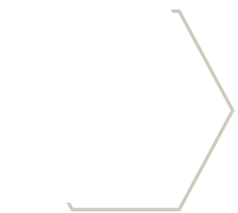
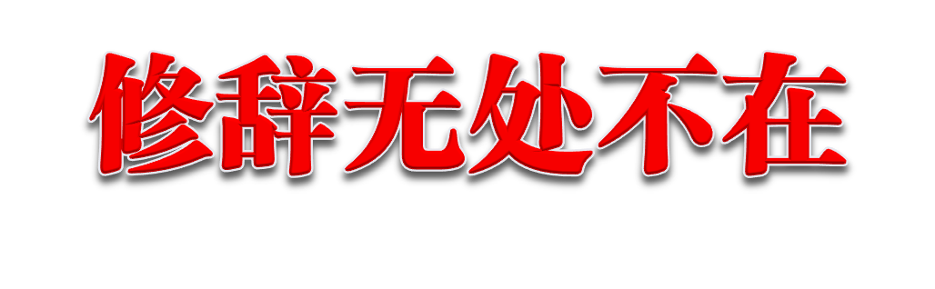

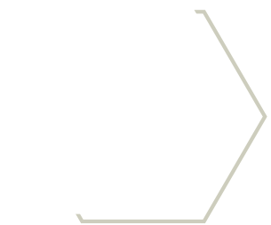
人教版 必修2
红树主人 2015-01-18

Slide 2
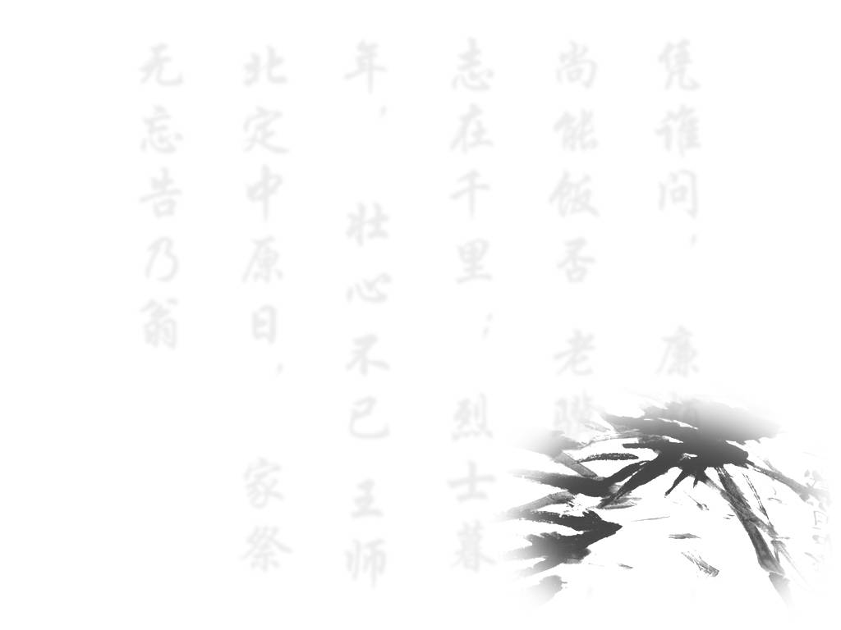
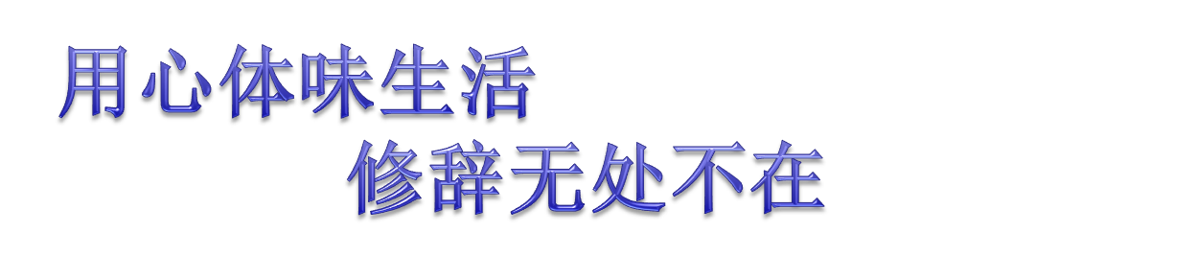
欣赏下列一则短信，说说其中的妙处：
天冷了，大树发抖了，小草打冷颤了，小强冬眠了，老牛烧炭取暖了，小白兔穿羽绒服了，蚂蚁买暖水袋了。你还不多穿件衣服？要问我是谁？当然是这世上最关心你的人！
运用了拟人、排比、设问等修辞手法

Slide 3
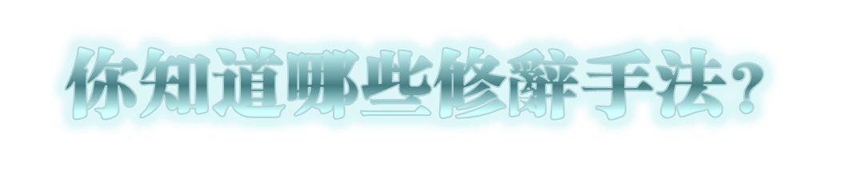
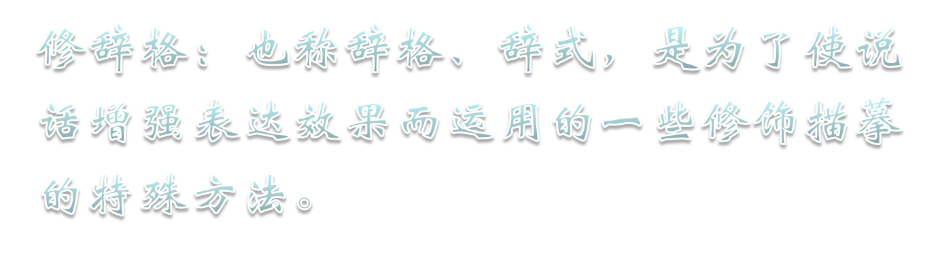
比喻、拟人、对比、排比、夸张、设问、反问、对偶、
引用、双关、拟物、通感、顶真、反复、回环、互文、仿词等

Slide 4
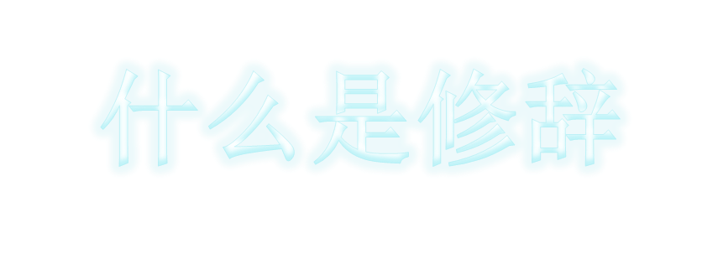
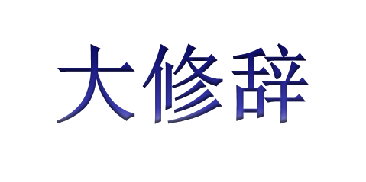
狭义：运用修辞格(修辞手法）来增强语言的表达效果。
广义：在语言运用中，针对特定的表达内容，选择恰当的表现形式，对语言材料进行选择、调整和组合的过程就是修辞。

Slide 5
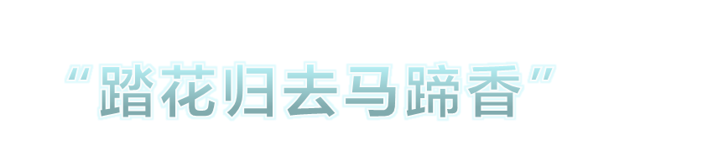
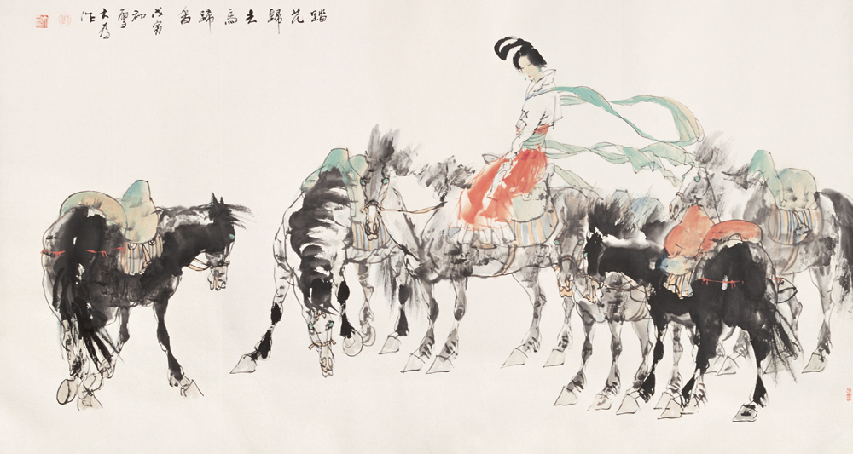
同一个内容，选择不同的表现形式，表达效果也各不相同。
有人画了一匹骏马从花瓣上踏过，有人不画花瓣，而在马蹄周围画上几只蝴蝶。
问：你认为哪种画法最能体现出诗中意境？为什么？

Slide 6

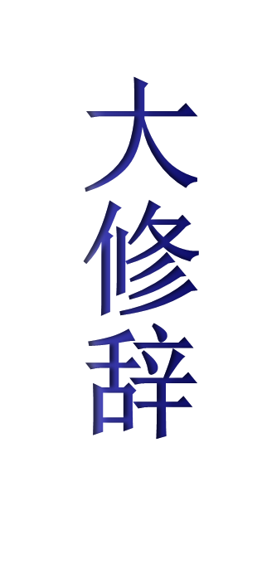

﹤
修辞格
？
修辞
语音修辞
词语修辞
语句修辞

Slide 7
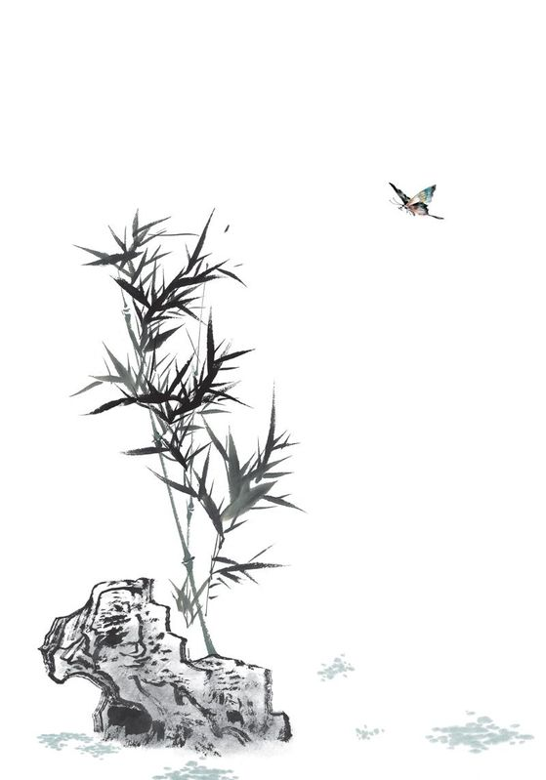
一、 语音修辞
一切使语句富于节奏、优美动听的修辞方法。通过对语音的调配，使语音整齐和谐、富有节奏感和旋律美。
①修辞格如对偶、排比、反复、顶真、回环等；
②音节组合如联绵词（双声叠 韵词）、叠音词、押韵、平 仄等。

Slide 8

语音修辞
品味下列句子，体会其中语言的韵味：
1.俗谚：三个臭皮匠，顶个诸葛亮。
歌曲：我送你离开，千里之外，你无声黑白。
押韵

Slide 9
2.名篇佳句：
曲曲折折的荷塘上面，弥望的是田田的叶子。叶子出水很高，像亭亭的舞女的裙。
轻轻的我走了，正如我轻轻的来;
我轻轻的招手，作别西天的云彩。
叠词

Slide 10
她彷徨在这寂寥的雨巷/ 撑着油纸伞/
像我一样/ 像我一样地 /
默默彳亍着 /冷漠，凄清，又惆怅。
叠韵词
双声词

Slide 11
3.广告：车到山前必有路，有路必有 丰田车。
歌曲：雨纷飞，飞在天空里是我的眼泪，泪低垂，垂在手心里是你的余味。
顶真

Slide 12
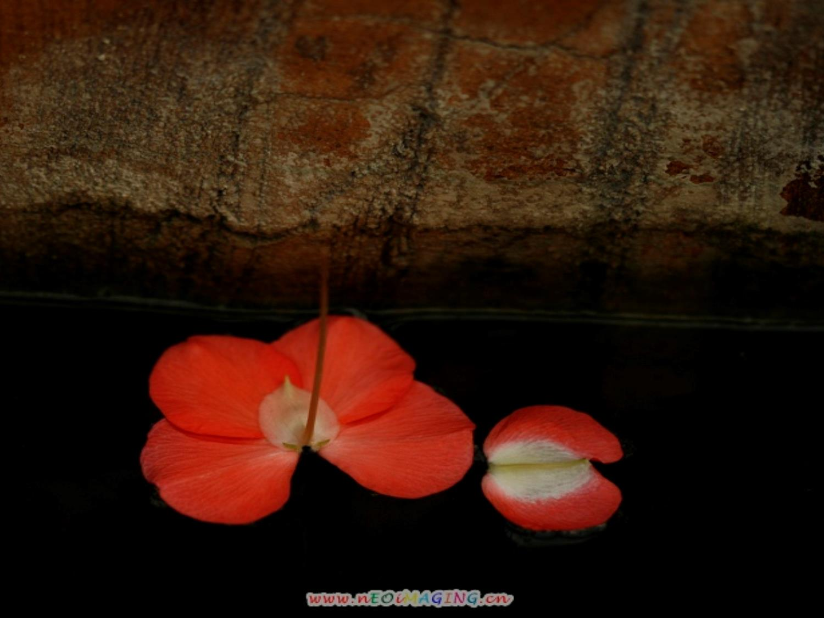
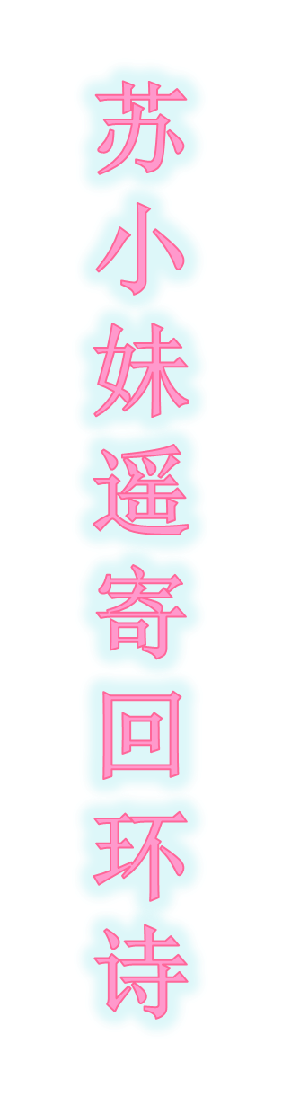
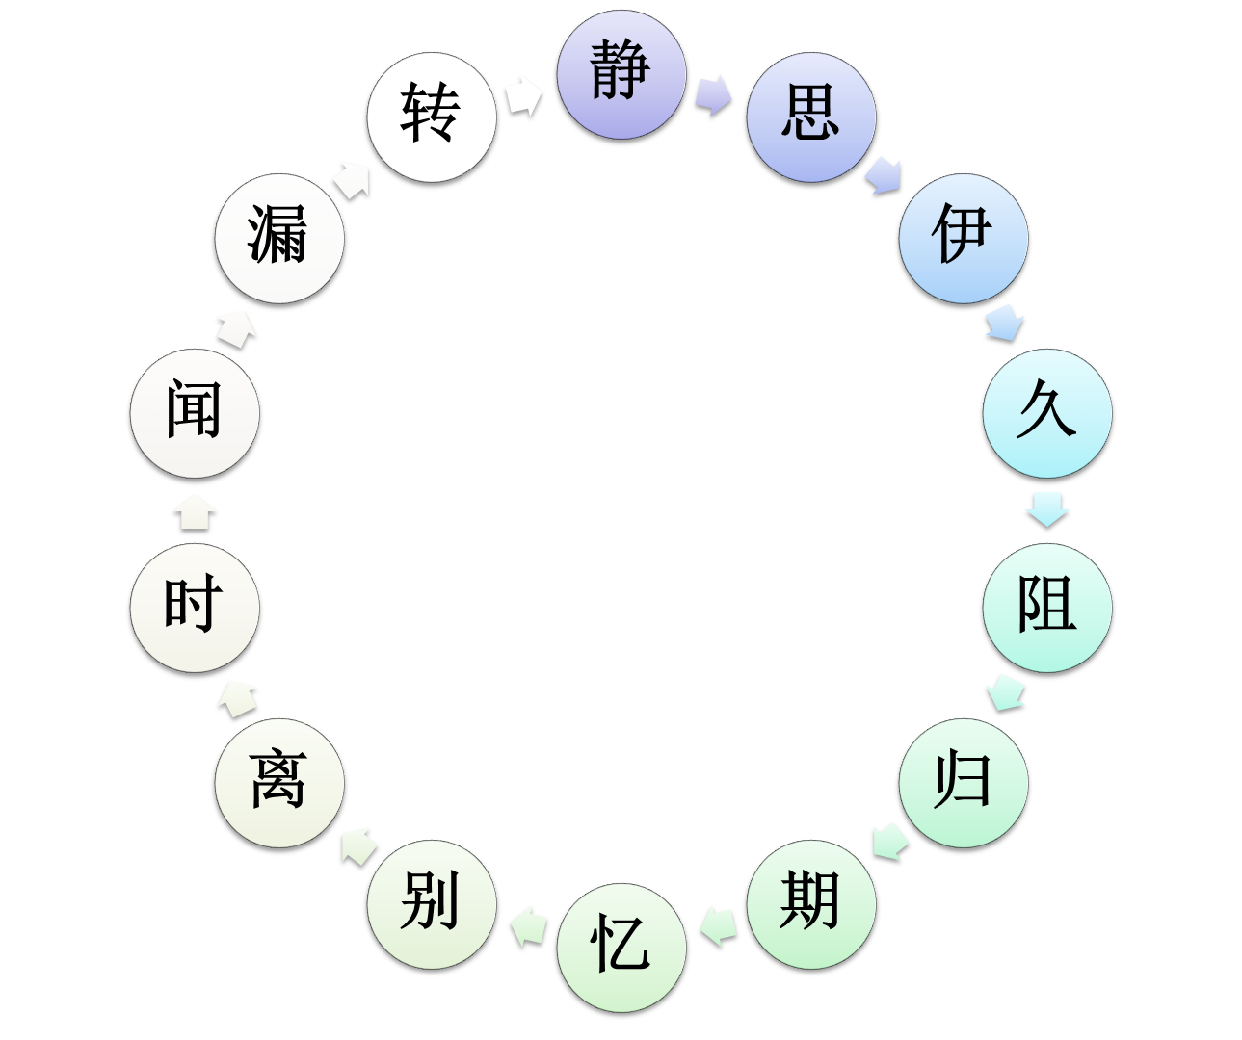

Slide 13
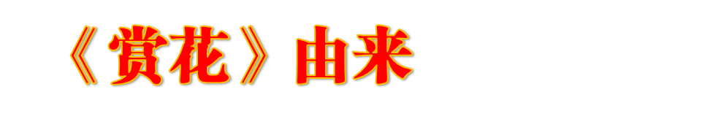
——苏小妹遥寄回环诗
六月的一天下午，苏小妹与长兄苏东坡正荡舟湖上，欣赏那无边景致，忽然有人呈上苏小妹丈夫秦少游捎来的一封书信。打开一看，原来是一首别出心裁的回环诗：苏小妹看罢微微一笑，立即省悟出其中的奥秘，读出了这首叠字回文诗：
静思伊久阻归期，
久阻归期忆别离；
忆别离时闻漏转，
时闻漏转静思伊。
苏小妹被丈夫的一片痴情深深感到动，心中荡起无限相思之情。面对一望无际的西湖美景，便仿少游诗体，也作了一首回环诗，遥寄远方的亲人：
采莲人在绿杨津，
在绿杨津一阕新；
一阕新歌声漱玉，
歌声漱玉采莲人。
苏东坡在一旁深为小妹的过人才智暗暗高兴，他也不甘寂寞，略加沉吟，便提笔写了如下一首：
赏花归去马如飞，
去马如飞酒力微。
酒力微醒时已暮，
醒时已暮赏花归。
苏氏兄妹也派人将他们的诗作送与秦少游。

Slide 14
语音修辞的效果
1.匀称协调，富有节奏感
2.有变化，不呆板

Slide 15
二、 词语修辞
对所使用的词语加以选择和锤炼.
.类似于古人的“炼字”；
2 .词语超常搭配；
3 .比喻、比拟、借代、夸张、双关、仿词、婉曲等修辞格的运用。

Slide 16
仔细推敲，选择适当的字填入括号内并品味其妙处：
红杏枝头春意（ ）
——宋祁 ·《玉楼春》
闹、浓、深
闹：运用通感将视觉形象与听觉形象相沟通，眼前仿佛蜂飞蝶舞，满眼春意。
一字炼就，境界全出

Slide 17
词语的超常搭配
一壶漂泊 浪迹天涯难入喉
你走之后 酒暖回忆思念瘦
水向东流 时间怎么偷
花就一次成熟 我却错过
——方文山 ·《东风破》
以瘦形写瘦情，无限思念活化为消瘦身影。

Slide 18
画龙点睛
春风吹（ ）了湖水，吹绿了树梢，
吹（ ）了小草，吹鼓了杏花苞。
皱
醒

Slide 19
※ 二句三年得，一吟双泪流。
——苦吟诗人贾岛
※ 吟安一个字，拈断数茎须。
——苦吟诗人卢延让
※如果你安排得巧妙，家喻户晓的字便会取得新义，表达就能尽善尽美。
——贺拉斯（古罗马诗人、批评家）

Slide 20
三、语句修辞
语句修辞：对所使用的关 键句子或段落加以选择和锤炼。
通过对句式的选择和调配来增强语言表达效果。
长句与短句、整句与散句、肯定句与否定句、陈述句与反问句、主动句与被动句、顺序句与倒装句。

Slide 21
语言表达中采用不同的句式，能创造出不同的艺术效果。
如：水生笑了一下，女人看出他笑得不平常。____（孙犁《荷花淀》）
你怎么了？
怎么了，你？
这句话用了一个倒装句，把谓语提到了前边，表现了女人从丈夫的笑里感觉到她所担心的事情可能要发生，因而急于问个究竟的微妙心理。

Slide 22
1.“起来，不愿做奴隶的人们!” 《国歌》
倒装句
2.比起北国的秋来，正象是黄酒之与白干，稀饭之与馍馍，鲈鱼之与大蟹，黄犬之与骆驼。 ——郁达夫《故都的秋》
整句
3.两情若是久长时,又岂在朝朝暮暮?
—— 宋·秦观·《鹊桥仙》
反问

Slide 23

我军攻占了２１１高地，堵住了敌军的退路。
我军攻占了２１１高地，敌军的退路就被我军堵住了。
蜜蜂是画家的爱物，我却总不大喜欢。
蜜蜂是画家的爱物，我却总有些讨厌。

Slide 24
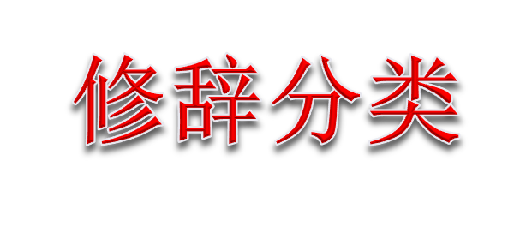
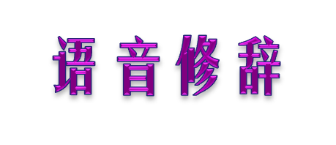
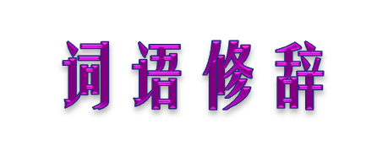
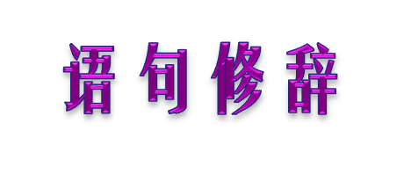
富于节奏，语音和谐
对偶、排比、反复、顶真、回环等； 联绵词、叠音词、押韵、平仄变化；
修辞
词语的选择与锤炼
炼字；词语超常搭配；比喻、借代、比拟、夸张、通感、双关、仿词、婉曲等
句子的选择、组合与锤炼
句序调整（倒装等）；句子组合（整散句、长短句等）；句式选择（反问句、设问句等）

Slide 25
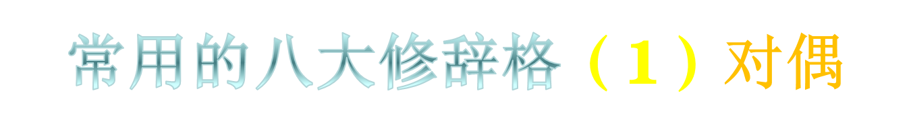
结构相同或基本相同，字数相等，意义密切相关联的一组短语或句子，两两对称地组织在一起，这种辞格叫对偶。俗称“对对子”，诗歌中叫“对仗”。
作用：
①由于对偶的结构相同（或基本相同），字数相等，两两相对，从而获得对称美。。
②由于平仄协调，节奏鲜明 ，悦耳动听，从而获得音律美。

Slide 26
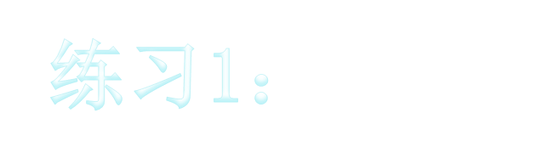
以“梨花院落溶溶月”为上句，下面四个句子中，哪个能作为下句与它组成对偶句？选出最恰当的一项（ ）
A．柳絮池塘淡淡风 B．榆荚临窗片片雪
C．带水芙渠点点雨 D．丁香初绽悠悠云
√

Slide 27
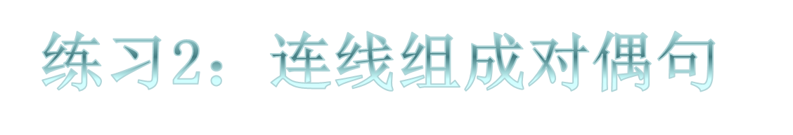
春山一路鸟空啼 日暖神州万木荣
锦江春色来天地 芳树无人花自落
春晖又红万朵花 老梅到时自然红
芳草春来依旧绿 玉垒浮云变古今
春回大地千峰秀 冬雪欲白千里草

Slide 28
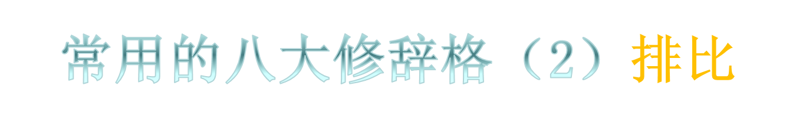
排比是由三个或三个以上结构相同或相似、内容相关、语气一致的短语或句子排列在一起，用来加强语势，强调内容，加重感情的修辞方式。
练习3
根据下面这句话的句式，仍以“人生”开头写两句话，组成一个排比句。
人生如一首歌，应该多一些昂扬的旋律，少一些萎靡的音符；
；
。
人生如一首诗，应该多一些热烈的抒情，少一些愁苦的叹息
人生如一幅画，应该多一些亮丽的颜色，少一些灰暗的色调

Slide 29
常用的八大修辞格（3）反复
为了表达的需要，有意重复某些词语或句子，这种辞格叫反复。
反复与排比的区别：
反复着眼于词语或句子字面的重复，排比着眼于结构相同或相似、意义相近、语气一致；反复的作用是强调突出，排比的作用是增强气势。

Slide 30
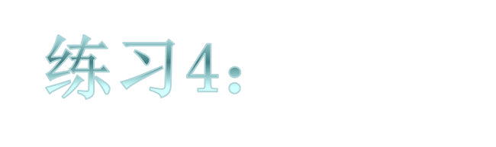
山中与幽人对酌（李白）
两人对酌山花开，一杯一杯复一杯。
我醉欲眠卿且去，明朝有意抱琴来。
诗中第二句连用了三个“一”字，有何表达效果？
①三个“一”连用形成反复修辞，极言诗人饮酒之多。②诗人一杯又一杯地喝酒，让人仿佛看到了他和幽人痛饮狂歌的情景。③表达了诗人与人对酌时，无限的豪情快意。

Slide 31
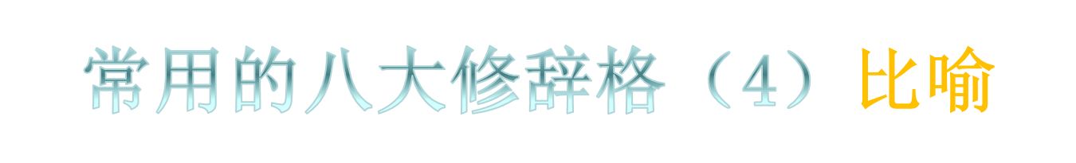
比喻就是“打比方”。即两种不同性质的事物，彼此有相似点，便用一事物来比方另一事物的一种修辞格。
比喻的结构，一般由三部分组成，即本体（被比喻的事物）、喻体（作比喻的事物）和比喻词（比喻关系的标志性词语）组成。

Slide 32
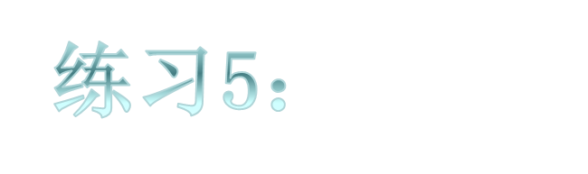
“天边偶尔飘浮着淡淡的白云”后面连接哪一项才能构成最佳比喻句？
A．有如千万朵盛开的白莲
B．像从仙境飘来的片片银色的羽毛
C．像千万朵闪烁的银练
D．仿佛落入人间仓库的垛垛银棉
√

Slide 33
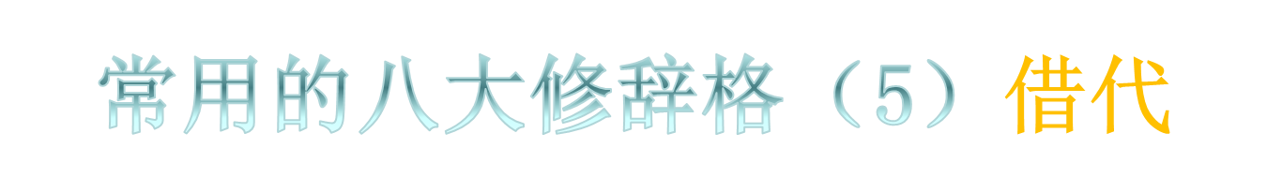
不直接说出要说的人和事物，借和它密切相关的名称去代替，这种修辞格叫借代。
练习6
改写下面这句话,要求运用借代的修辞方式，字数不超过8个字。
拿起武器来保卫祖国。
执干戈以卫社稷。

Slide 34
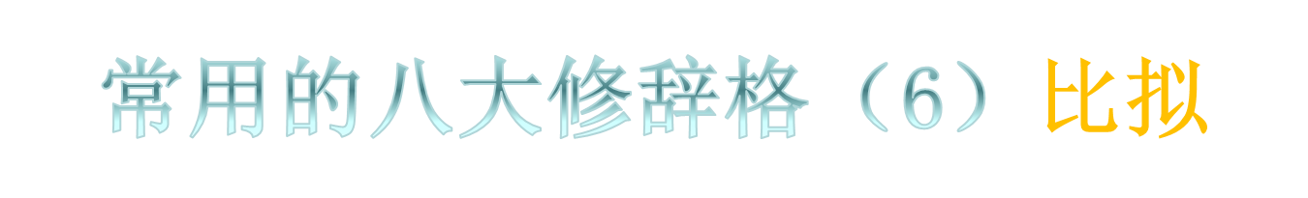
运用联想把物当作人写，或把人当作物、把甲事物当作乙事物来写，这种修辞格叫比拟。 。
根据拟体的不同属性，比拟可分为拟人和拟物两类。

Slide 35
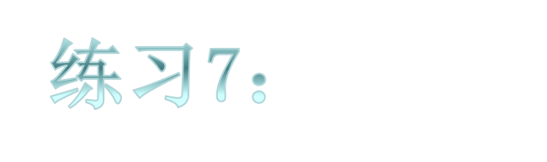
C
下面没有用比拟手法的句子是【 】
A.烟囱发出呜呜的声响，犹如在黑夜中哽咽。
B.被暴风雨压弯了的花草儿伸着懒腰，宛如刚从睡梦中苏醒。
C.远处林舍闪闪发亮，犹如姑娘送出的秋波，使人心潮激荡。
D.偎依在花瓣、绿叶上的水珠，金光闪闪，如同珍珠闪烁着光华。
A句中的烟囱“哽咽”、B句的花草儿“伸着懒腰”、D句中的水珠“偎依”都运用了拟人的手法。C句用的是比喻的手法，把闪闪发亮的“远处林舍”比作“姑娘送出的秋波”。

Slide 36
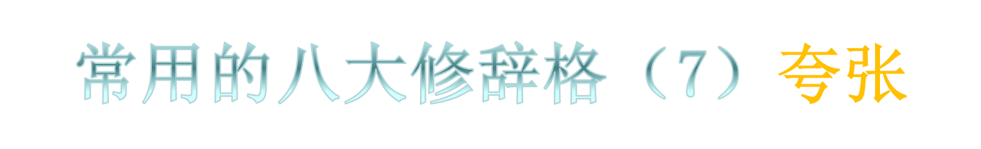
夸张是有意强调事物的某种特征，并对其加以扩大或缩小来表达强烈思想感情的修辞方法。
一顽童说话总爱夸大其词，其父多次教育，但屡教不改。
一日，该童与邻家小儿俱至其家玩耍，言语间说起家里的鱼缸，小童旧病复发，曰：“我家的鱼缸很大，大到能装下航空母舰！” 其父在旁听到之后，勃然大怒，曰：“我都告诉过你一万次，说话不要这么夸张！”
闻者俱倒。
幽默故事

Slide 37
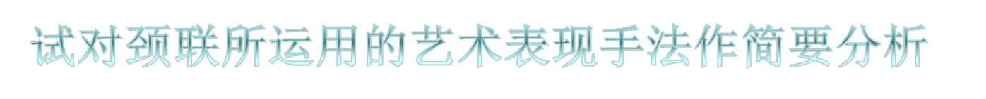
与夏十二登岳阳楼（李白）
楼观岳阳尽，川迥洞庭开。
雁引愁心去，山衔好月来。
云间连下榻，天上接行杯。
醉后凉风起，吹人舞袖回。
练习8
答：①颈联运用了夸张修辞手法。写出了岳阳楼高耸入云的情状， ②同时这两句诗想象神奇，在云间“下榻”，在天上“行杯”，③写出了诗人恍若置身仙境的情景。

Slide 38
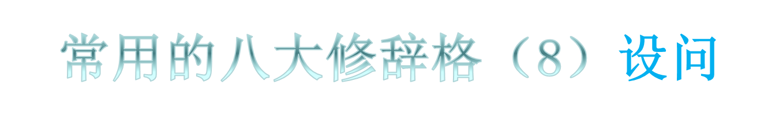
设问是明知故问、自问自答，或提出问题不需回答的修辞方式。
如：采之欲遗谁？所思在远道。
作用
引人注意，启发思考。

Slide 39
阅读下面文段，分析：各句分别运用了哪些修辞方式？
倒装
①张家界绝对有资格问鼎诺贝尔文学奖，假如有人把她的大美翻译成人类通用的语言。
拟人
②鬼斧神工，天机独运。③别处的山，都是亲亲热热地手拉着手，臂挽着臂，惟有张家界，是彼此保持头角峥嵘的独立，谁也不待见谁。④别处的峰，是再陡再险也能踩在脚下，惟有张家界，以她的危崖崩壁，拒绝从猿到人的一切趾印。⑤每柱岩峰，都青筋裸露、血性十足地直插霄汉。⑥而峰巅的每处缝隙，每尺瘠土，又必定有苍松，或翠柏，亭亭如盖地笑傲尘寰。⑦银崖翠冠，站远了看，犹如放大的苏州盆景。⑧曲壑蟠涧，更增添无限空蒙幽翠。⑨风吹过，一啸百吟；云漫开，万千气韵。
整句
对比
夸张
比喻
对偶

Slide 40
最佳表达效果
辞格的采用
词语的锤炼
句式的选择
符合语境
不落俗套
独抒己见

Slide 41

日常生活中有不少精彩的广告、歌词或者是宣传标语，能不能选择几条，从修辞的角度进行赏析？

Slide 42
你能把下列歌词中运用的最主要的一种修辞手法写出来吗？
（1）“抽刀断水水更流，举杯消愁愁更愁。”
（2）“卧似一张弓，站似一棵松，不动不摇坐如钟，走路一阵风。”
（3）“常回家看看，回家看看。”
（4）“遥远的夜空，有一个弯弯的月亮，弯弯的月亮下面，是那弯弯的小桥……”
（5）“ 明天又是好日子，千金的光阴不能等，明天又是好日子，赶上了盛世咱享太平，明天是个好日子，心想的事儿都能成。”
对偶
比喻
反复
顶真
排比

Slide 43
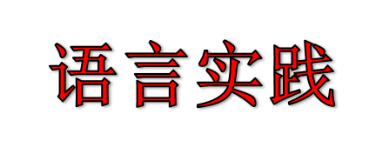
元旦将至，请你以祝福新年为主题，为你的亲朋好友写一则短信或贺卡。
注：语言要精短，并充分运用修辞方式。
今年元旦不送礼，发条短信传给你。健康快乐长伴你，幸福美满粘着你，还有我要告诉你，财神已经盯上你!
（排比、拟人）
给你点阳光你就灿烂, 给你件棉袄你就出汗,给你筐饲料你就下蛋。下了个蛋蛋滚滚圆,我就祝你“圆蛋”快乐!
(排比、谐音、夸张、押韵)

Slide 44
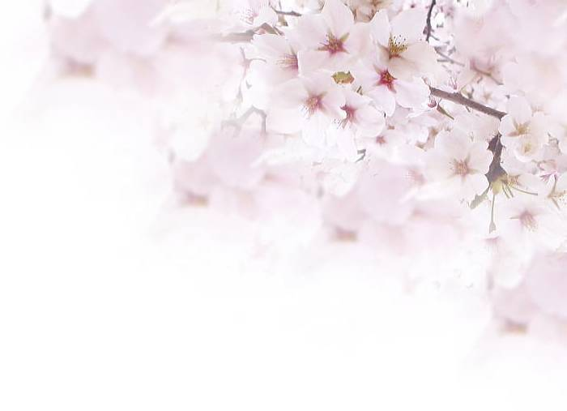
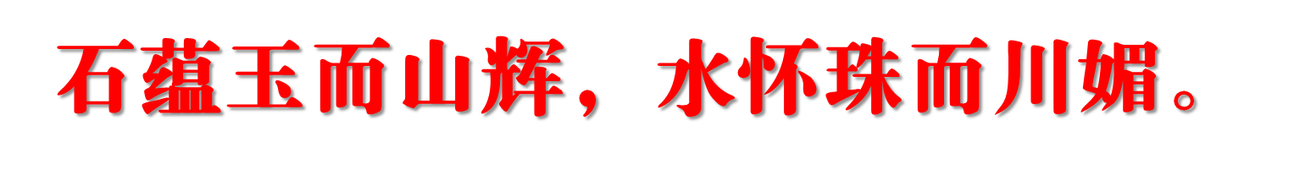
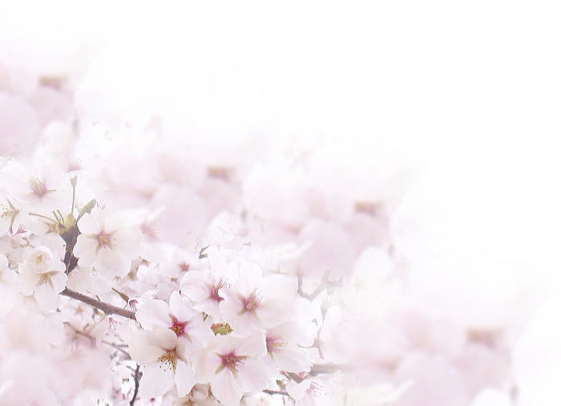
——[晋]陆机·《文赋》

Slide 45
